Slide 1
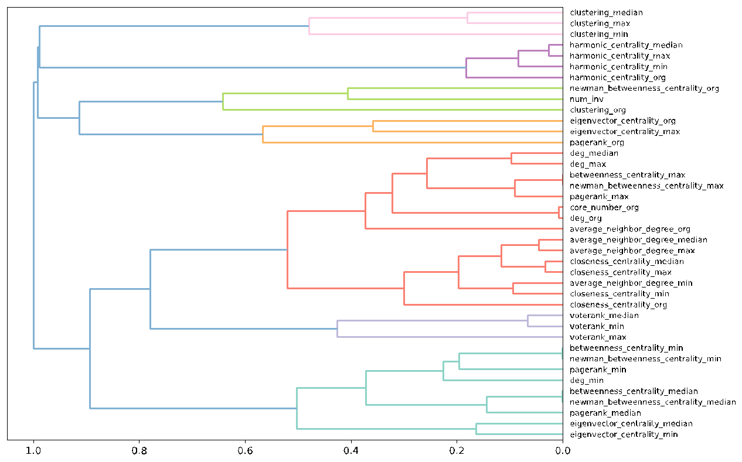
7
6
5
4
3
2
1

